Slide 1

КМҚК “Аққу” бөбекжайы
“Мемлекеттік тілде оқытылатын ЖСТД мектепалды топ балаларына арналған сауат ашу негіздері бойынша логопедтік түзету жұмыстары”
«Логопедическая коррекционная работа по основам обучения грамоте для детей предшкольной группы с ОНР с обучением на русском языке»
Орындағандар: Садықова А.Д.
Алякина Н.С.

Slide 2
Мектепке барғанға дейін балалар белгілі бір білім мен ептілікті игеруі керек:
жақсы ауызша сөйлеу тілін;
фонематикалық есту қабілеті дамыған;
әртүрлі көлемде сөйлемдер құрастыра алу;
сөздерді буындарға бөлу;
сөздерге дыбыстық талдау жасау;
қарындашты дұрыс ұстай білу.

Slide 3
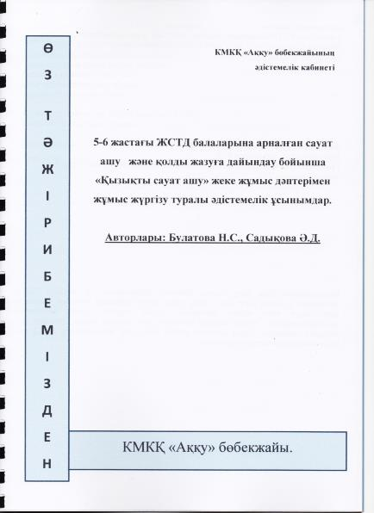
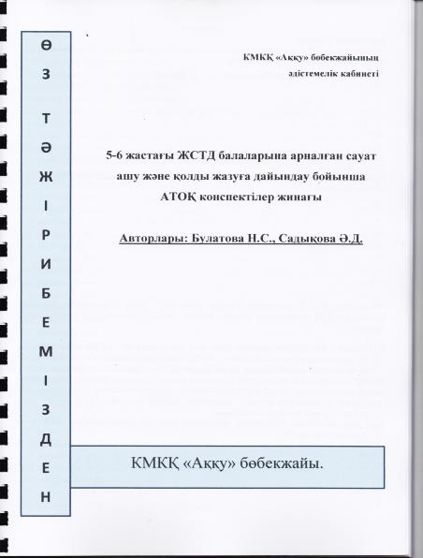
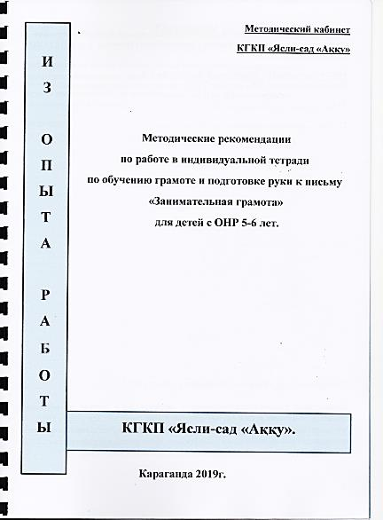
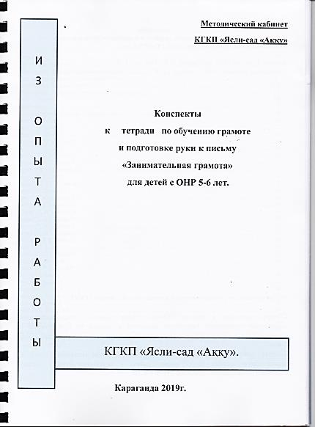
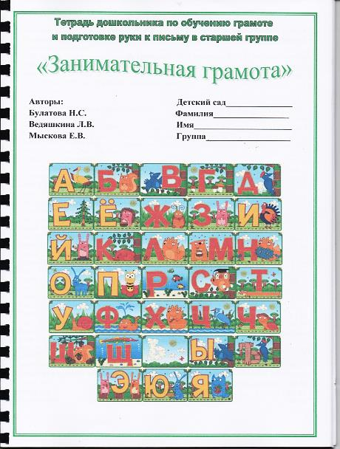
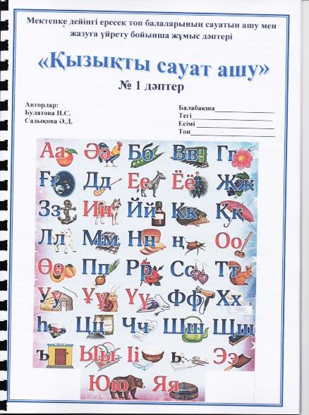
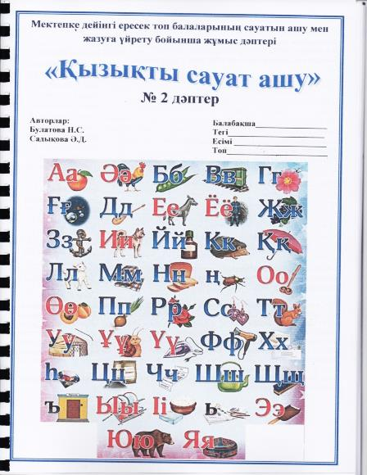
Сауат ашу және қолды жазуға дайындау бойынша мемлекеттік және орыс тілдеріндегі оқу әдістемелік кешені.

Slide 4
Оқу әдістемелік кешенінің мақсаты – сөйлеу тілі бұзылған балаларға көмек беру, яғни сауат ашу мен қолды жазуға дайындау бойынша АТОҚ ұйымдастыру, баланың жеке қабілеттерін дамыту арқылы мектеп қабырғасына дайындау.

Slide 5
Сауат ашу және қолды жазуға дайындау бойынша мемлекеттік және орыс тілдеріндегі оқу әдістемелік кешені келесі міндеттерді жүзеге асырады:
дыбысты қабылдау мен дыбысты есте сақтауды дамыту;
баланың фонематикалық есту қабілетін дамыту;
психикалық үрдістерді дамыту;
сөздерге дыбыстық және буындық талдау жасай білу;
сөз және сөйлем құрастыру бойынша салыстыру сызбасын құрастыра білу;
үйретілген дыбысты дұрыс айта білу;
буындарды және қысқа сөздерді оқу;
торкөз бетінде дұрыс жаза білу;
қолды жазуға дайындау;
дисграфияның алдын алу;
әріптерді жаза білу.

Slide 6
Оқу әдістемелік кешені Қазақстан Республикасының мектепке дейінгі тәрбие мен оқытудың мемлекеттік жалпыға міндетті стандарты мен мектепке дейінгі тәрбие мен оқытудың үлгілік оқу бағдарламасы мен қазақ және орыс тілдерінің ерекшеліктерінің негізіне сүйене отырып құрастырылған.

Slide 7
АТОҚ 49 тақырыпты қамтиды. Оның 7 кіріспе тақырыптар және 42 қазақ тілінің әріптері мен дыбыстарымен танысуға арналған.
№1 дәптер.
1. Сөйлеу тілі не үшін керек?
2. Дыбыстар әлемі. Сөйлеу тілді және сөйлеу тілді емес дыбыстар
3. Дыбыстар әлемі. Дауысты дыбыстар.
4. Дыбыстар әлемі. Дауыссыз дыбыстар.
5. Дыбыстар әлемі. Дауысты және дауыссыз дыбыстар.
6. Буын. Сөз. 7. «Сөйлем» терминімен танысу.
8. [А] дыбысы. А әріпі.
9. [О] дыбысы. О әріпі.
10.[Ұ] дыбысы. Ұ әріпі.
11.[Ы] дыбысы. Ы әріпі.
12.[Т] дыбысы. Т әріпі.
13.[П] дыбысы. П әріпі.
14.[Н] дыбысы. Н әріпі.
15.[й] дыбысы. й әріпі.
16.[Д] дыбысы. Д әріпі.
17.[С] дыбысы. С әріпі.
18.[М] дыбысы. М әріпі.
19.[Б] дыбысы. Б әріпі.
20.[Ғ] дыбысы. Ғ әріпі.
21.[Ш] дыбысы. Ш әріпі.
22.[Қ] дыбысы. Қ әріпі.
23.[З] дыбысы. З әріпі.
24.[Ж] дыбысы. Ж әріпі.
Қосымша.

Slide 8
АТОҚ 49 тақырыпты қамтиды. Оның 7 кіріспе тақырыптар және 42 қазақ тілінің әріптері мен дыбыстарымен танысуға арналған.
№2 дәптер.
1.[ң] дыбысы. ң әріпі.
2.[Р] дыбысы. Р әріпі.
3.[Л] дыбысы. Л әріпі.
4.[У] дыбысы. У әріпі.
5.[Ө] дыбысы. Ө әріпі.
6.[Е] дыбысы. Е әріпі.
7.[І] дыбысы. І әріпі.
8.[Ү] дыбысы. Ү әріпі.
9.[Ә] дыбысы. Ә әріпі.
10.[И] дыбысы. И әріпі.
11.[К] дыбысы. К әріпі.
12.[Г] дыбысы. Г әріпі.
13.[Х] дыбысы. Х әріпі.
14.[В] дыбысы. В әріпі.
15.[Ф] дыбысы. Ф әріпі.
16.[һ] дыбысы. һ әріпі.
17.[Я] дыбысы. Я әріпі.
18.[Ю] дыбысы. Ю әріпі.
19.[Ё] дыбысы. Ё әріпі.
20.[Э] дыбысы. Э әріп.
21.[Щ] дыбысы. Щ әріпі.
22.[Ц] дыбысы. Ц әріпі.
23.[Ч] дыбысы. Ч әріпі.
24.[ъ] дыбысы. ъ әріпі.
25.[ь] дыбысы. ь әріпі.
Қосымша

Slide 9
СКУД включает в себя:41 тему. Из них 8 вводных тем и 33 темы по ознакомлению со звуками и буквами русского языка.
1.Для чего нужна речь?
2.Мир звуков. Речевые и неречевые звуки.
3. Мир звуков. Гласные и согласные звуки.
4. Мир звуков. Гласные звуки.
5. Мир звуков. Твёрдые и мягкие согласные звуки.
6. Слог. Слово.
7.Ударение.
8.Знакомство с термином «предложение».

Slide 10
СКУД включает в себя:41 тему. Из них 8 вводных тем и 33 темы по ознакомлению со звуками и буквами русского языка.
9.Звук [А]. Буква «А».
10. Звук [У]. Буква «У».
11. Звук [И]. Буква «И».
12. Звуки [п, п’]. Буква «П».
13. Звук [Э]. Буква «Э».
14. Звуки [т, т’]. Буква «Т».
15. Звуки [к, к’]. Буква «К».
16. Звуки [м, м’]. Буква «М».
17. Звук [О]. Буква «О».
18. Звуки [х, х’]. Буква «Х».
19. Звук [ы]. Буква «ы».
20. Звуки [с, с’]. Буква «С».
21. Звуки [з, з’]. Буква «З».
22. Звуки [н, н’]. Буква «Н».
23. Звуки [б, б’]. Буква «Б».
24. Звуки [в, в’]. Буква «В».
25. Звуки [д, д’]. Буква «Д».
26. Звуки [г, г’]. Буква «Г».
19. Звук [Ш]. Буква «Ш».
20. Звуки [л, л’]. Буква «Л».
21. Звук [Ж]. Буква «Ж».
22. Звуки [р, р’]. Буква «Р».
23. Звук [Ч]. Буква «Ч».
24. Звук [Й]. Буква «Й».
25. Звук [Я]. Буква «Я».
26. Звук [Е]. Буква «Е».
27. Звук [Ё]. Буква «Ё».
28.Звук [Ю]. Буква «Ю».
29. Звук [Ц]. Буква «Ц».
30. Звук [Щ]. Буква «Щ».
31. Звуки [ф, ф’]. Буква «Ф».
31.Буква «ь».
32.Буква «ъ».
Приложение.

Slide 11
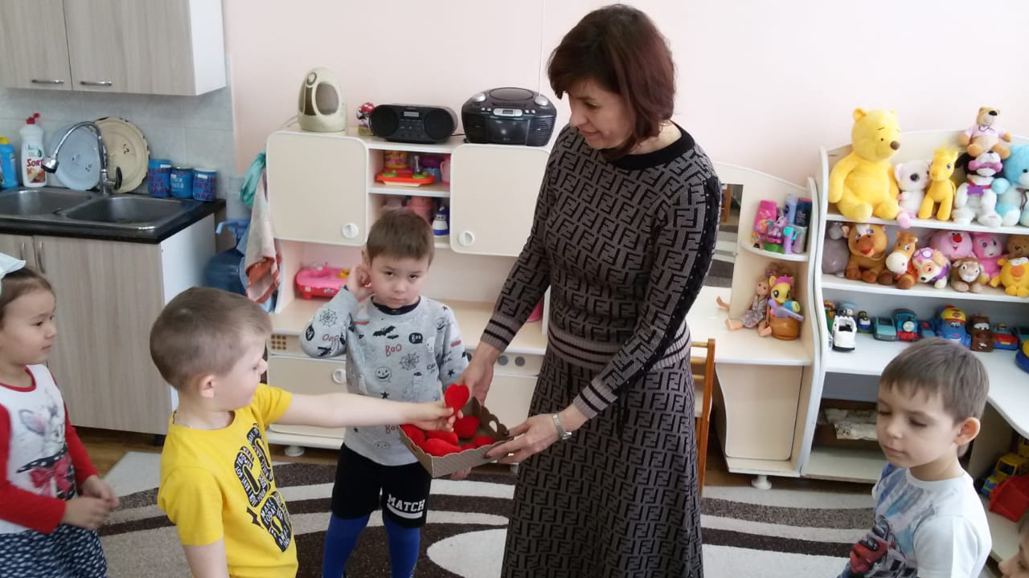
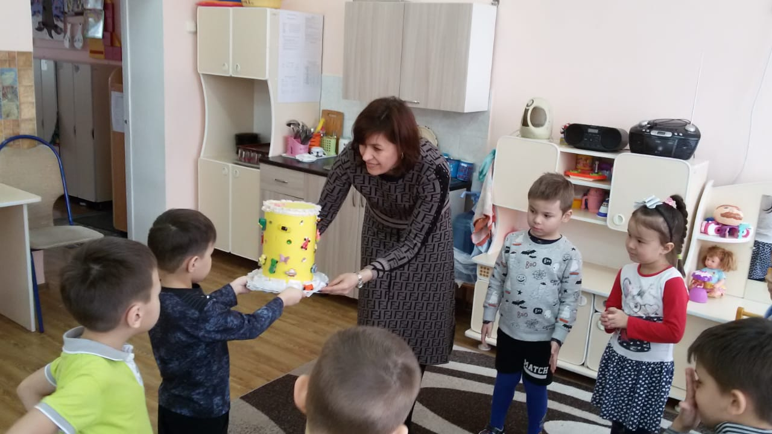
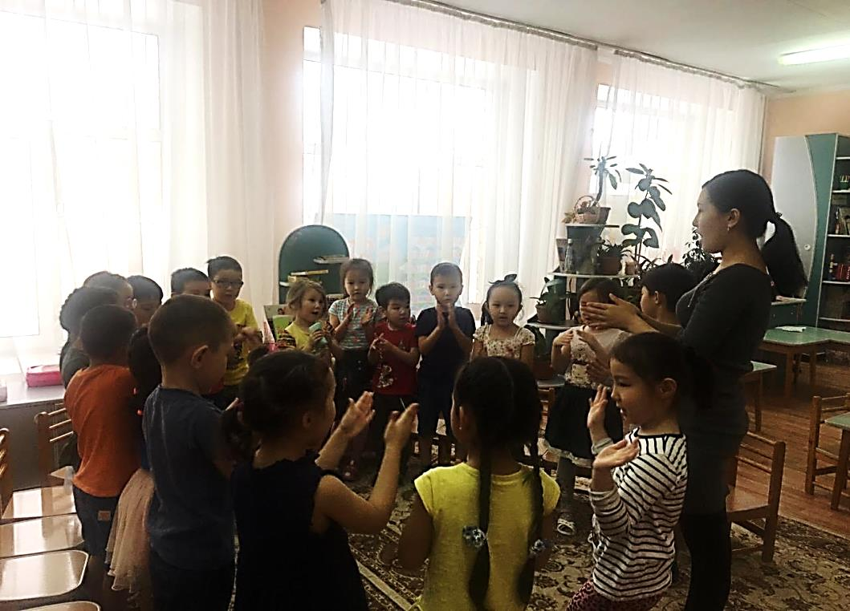
Сауат ашу және қолды жазуға дайындау бойынша АТОҚ қазақ және орыс тілдерінде ортақ құрылымға ие:
Ұйымдастыру сәті.
АТОҚ осы кезеңінде логопед «шаттық шеңберін», «сәлемдесу шеңберін», «ғажайып сәтті» есту зейіні мен қабылдауды белсендіру үшін қолданады.

Slide 12
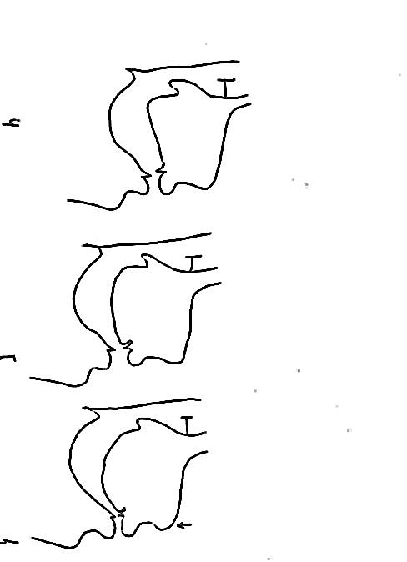
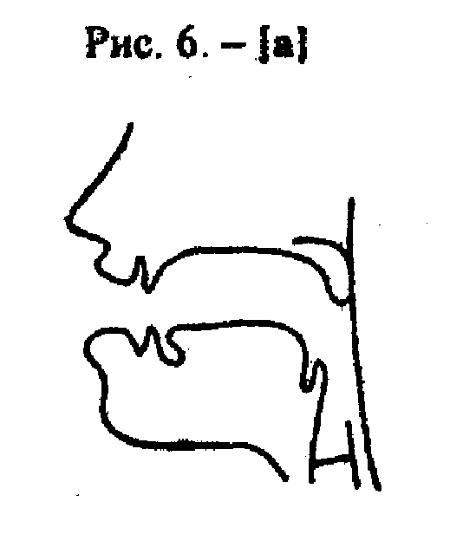
Үйретілетін дыбыстың артикуляциясын анықтау.
Логопед баланың ернінің, тілінің дұрыс қалпына, ауа ағысының бағытына назар аудара отырып, артикуляциялық профильді және сөздік нұсқауларды пайдалану арқылы үйретілетін дыбыстың артикуляциялық үлгісін беру.
Һ
А

Slide 13
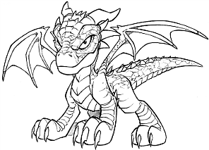
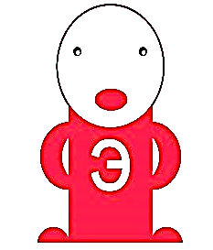
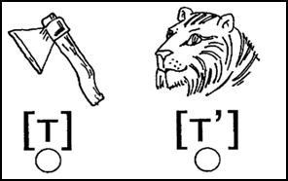
Осы дыбыстың сипаттамасымен танысу.
Логопед дыбысқа сипаттама береді (дауысты, дауыссыз, қатаң, ұяң, үнді), оның түс белгісін анықтайды.
[һ] дыбысы.
Звук [Э].
Звуки [Т, Т’]

Slide 14
Үйретілетін дыбысты басқа дыбыстардан ажырату.
АТОҚ осы кезеңінде балаларға үйретілетін дыбысты есту мақсатында «зейінді құлақтар», «тыңда және қайтала», «түсті сигналдар» атты дидактикалық ойындар ұсынылады.

Slide 15

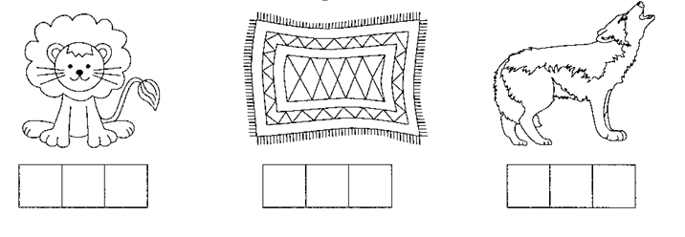
Стандартты әдістемеге сәйкес АТОҚ үйретілетін дыбысы бар сөздерге дыбыстық талдау жасау.

Slide 16
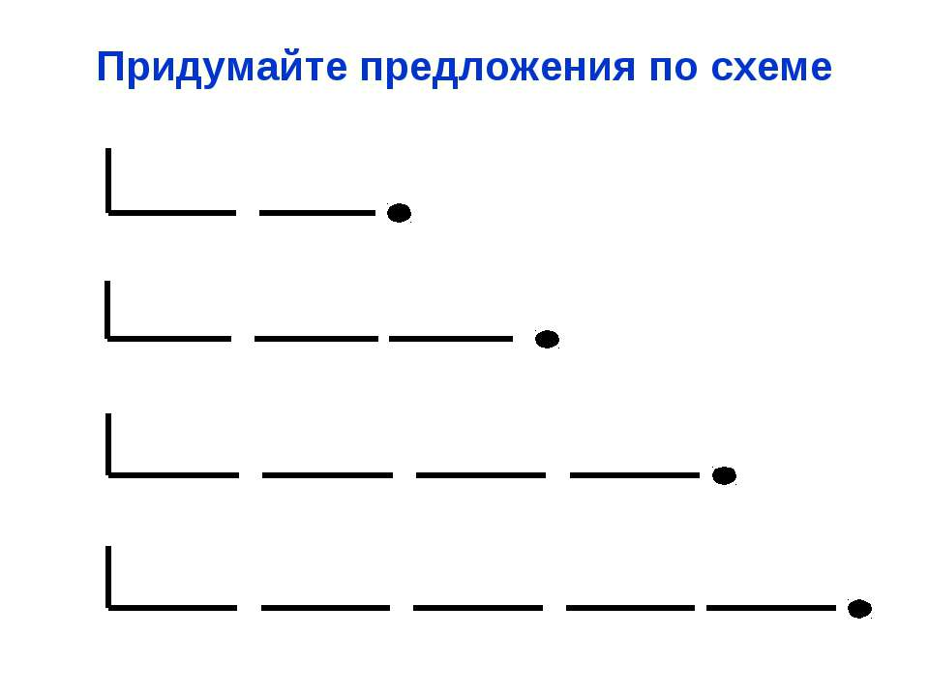
Үйретілетін дыбысы бар сөздерден сөйлем құрастыру.
Логопед балаларға берілген сызба бойынша үйретілетін дыбысы бар сөйлем құрастыруға үйретеді.

Slide 17
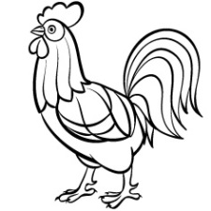

Үйретілетін дыбысты білдіретін әріппен танысу.
Ә
Е
ә
Үйретілетін әріптерді штрихтау келесі ретпен жүргізіледі:
Ә
Е
е

Slide 18
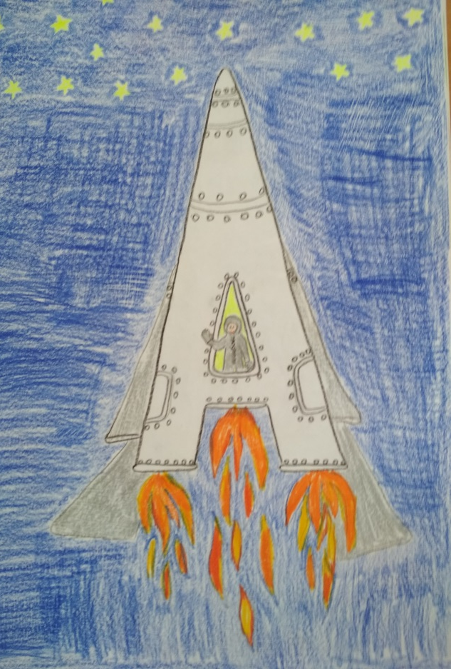
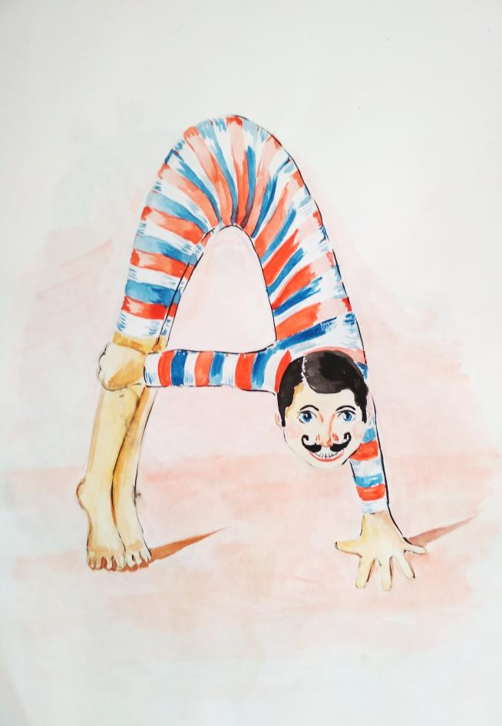
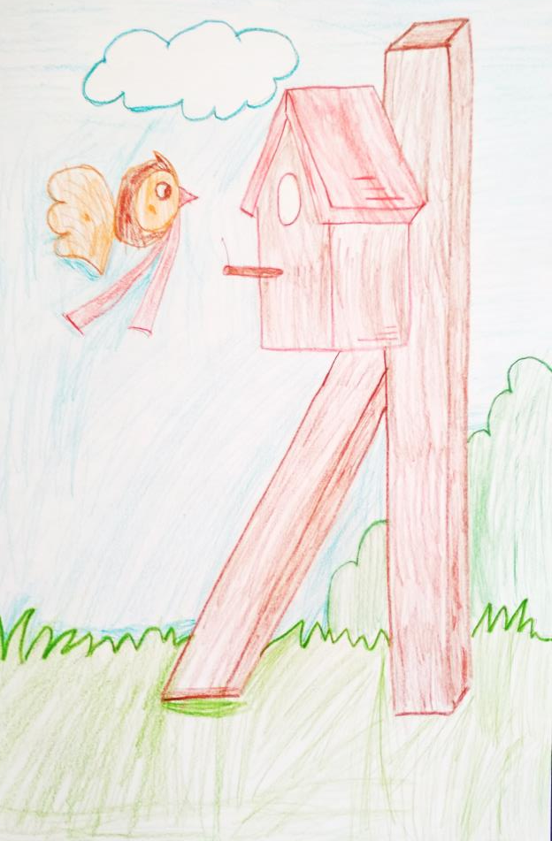
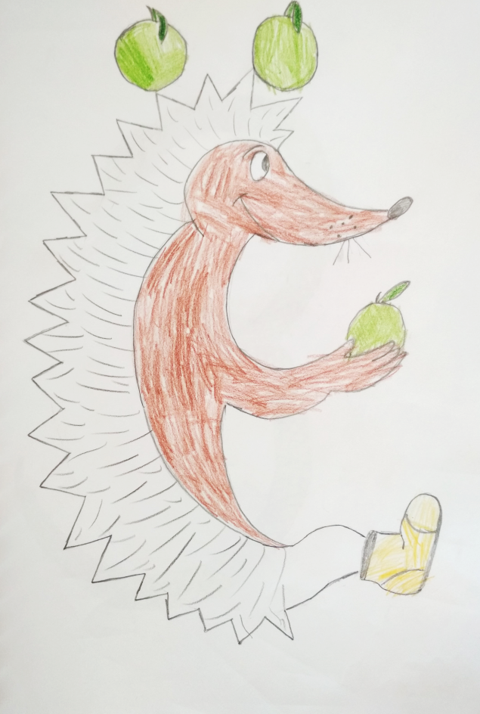

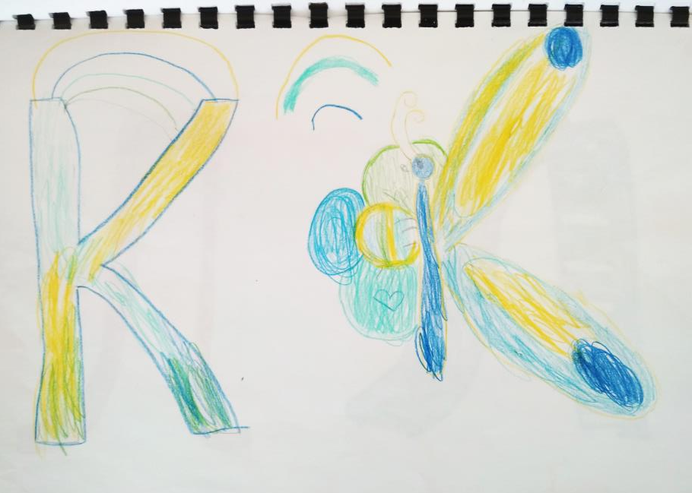
Үйретілетін дыбысты білдіретін әріппен танысу.

Slide 19
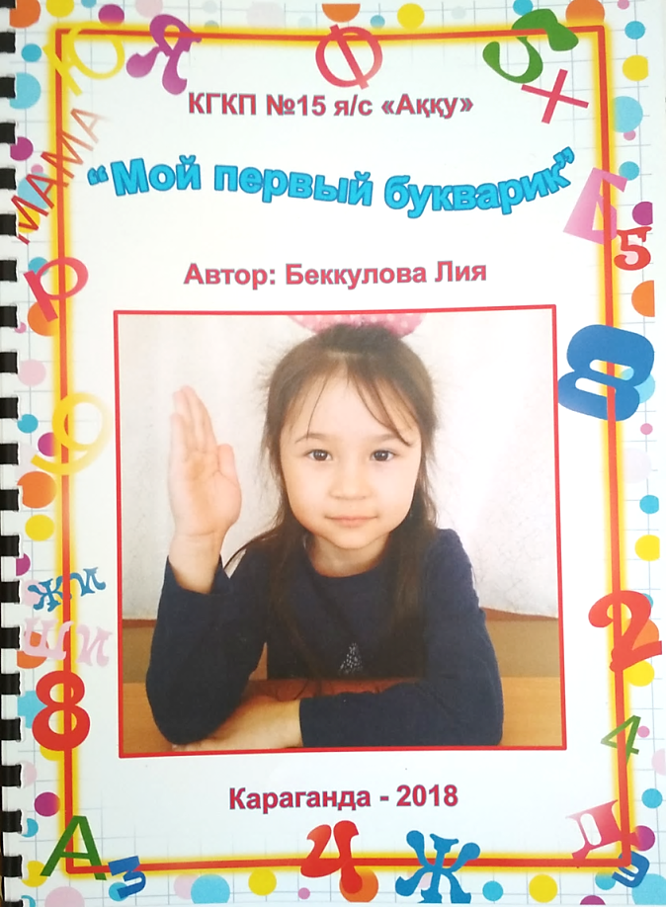
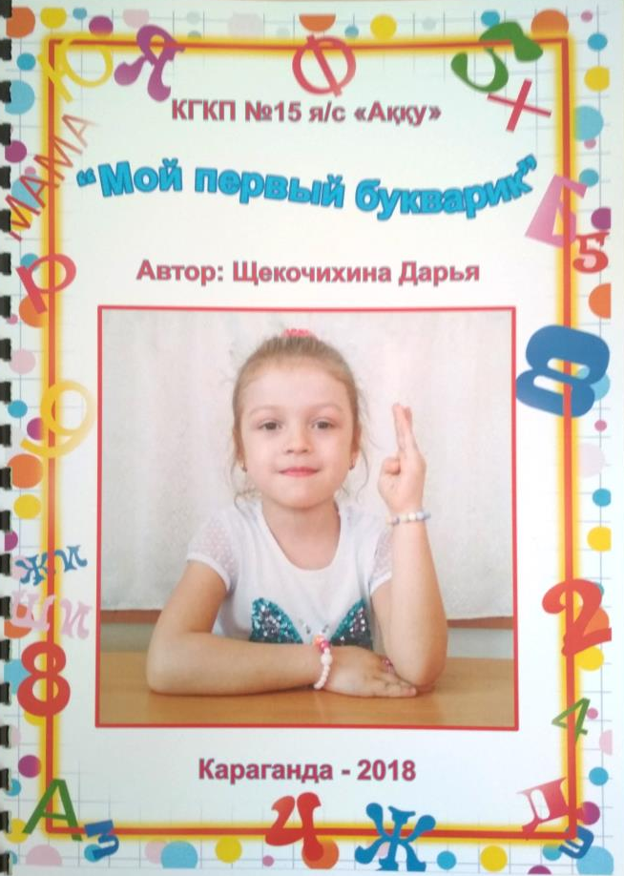
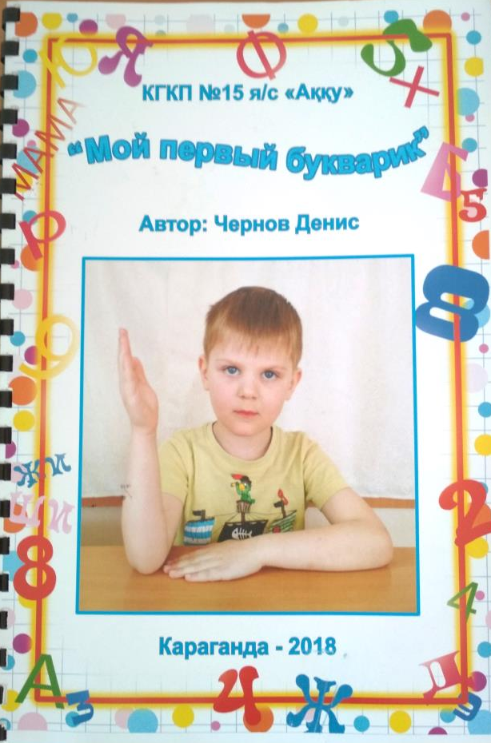
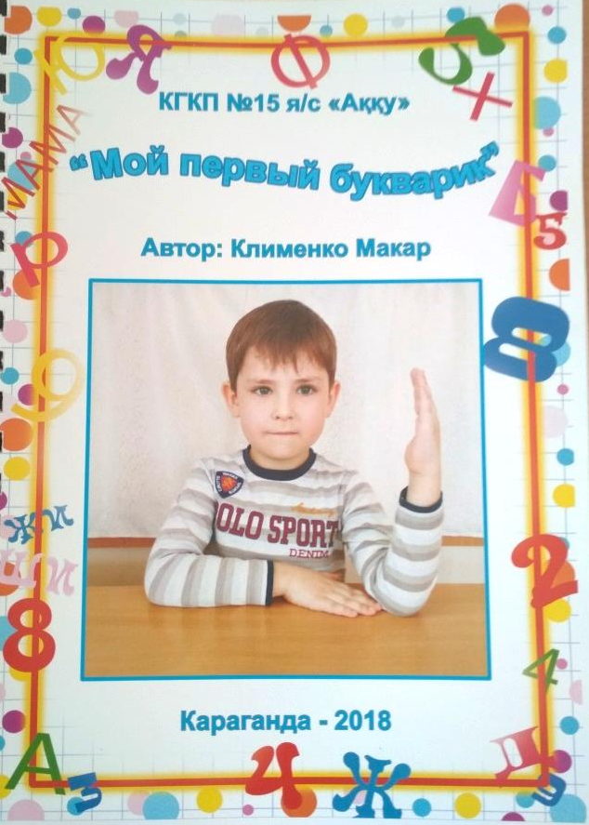
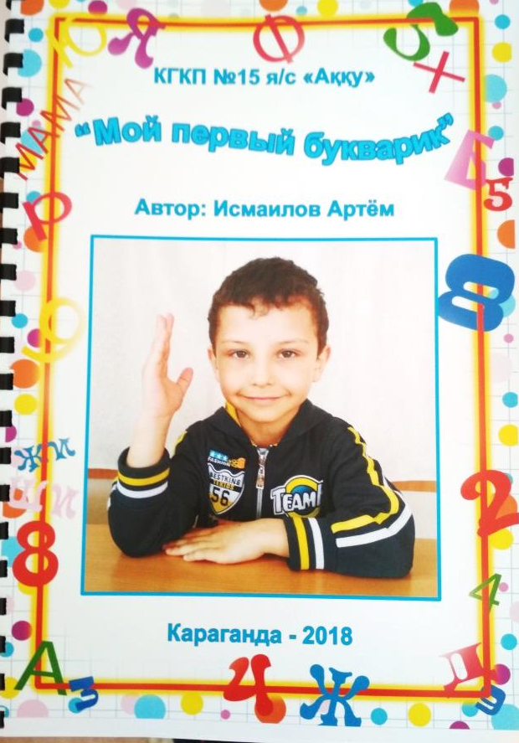
Үйретілетін дыбысты білдіретін әріппен танысу

Slide 20
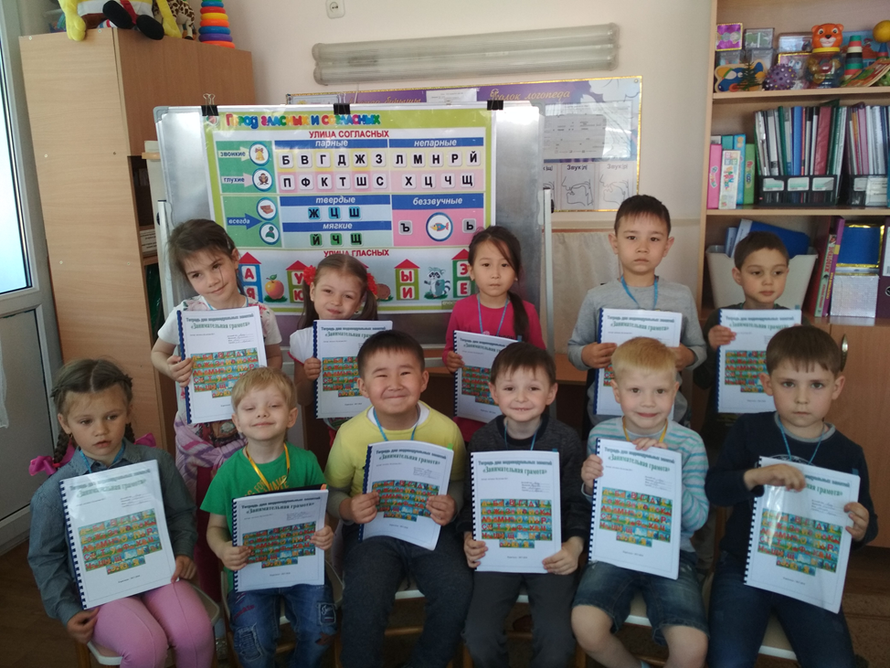

Slide 21
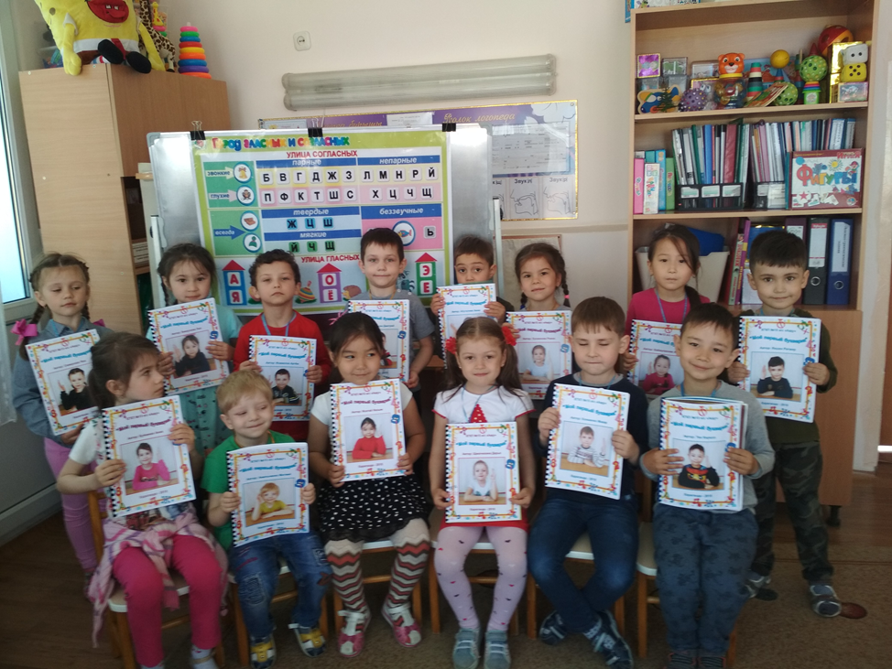

Slide 22
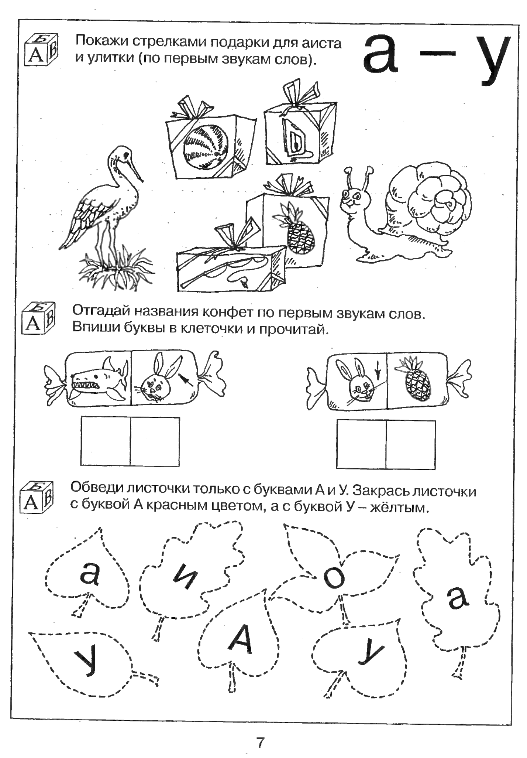
Әріптің графикалық бейнесін бекіту.

Slide 23
Дисграфияның алдын алу.

Slide 24
Буындар мен қысқа сөздерді оқу.

Slide 25
Чтение слогов и коротких слов.

Slide 26
Қолды жазуға дайындауға арналған торкөздегі графикалық жаттығулар.
Балаларды торкөзбен және онда бағдарлай білуге таныстыру (бұрыш, ортасы, жоғарғы, төменгі, сол, оң жақтары).

Slide 27
Торкөзбен жұмыс:

Slide 30
Барлық жұмыс блоктарға бөлінген:
1 «Нүкте» блогы.
2 «Таяқша» блогы.
3 «Геометриалық пішіндер» блогы.
4 «Имек» блогы.

Slide 31

№2 дәптер
Қосымша
9-тапсырма

Slide 32
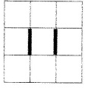
Сауат ашу және қолды жазуға дайындау АТОҚ болашақ- тақырыптық жоспары
Апта | АТОҚ тақырыбы | Дыбыстық талдау | Сөй лем | Оқу | Штрих тау | Торкөзде Жұмыс жасау
25 | [ң] дыбысы. «ң» әріпі. | 3 дыбыстан тұратын сөз. | 4 | 3 әріптен тұратын сөздерді оқу.

Slide 33
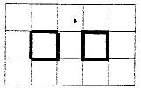
Перспективно-тематическое планирование СКУД по обучению грамоте и подготовке руки к письму
Неделя | Тема СКУД | Звукобуквен ный анализ | Предложение | Чтение | Штри ховка | Работа с клет кой
9 | Звук [А]. Буква «А». | 3 звука. | 1 | Буква.

